Slide 1
Бюджет для граждан по проекту решения Северо-Енисейского районного Совета депутатов «О бюджете Северо-Енисейского района на 2023 год и плановый период 2024-2025 годов»

Slide 3
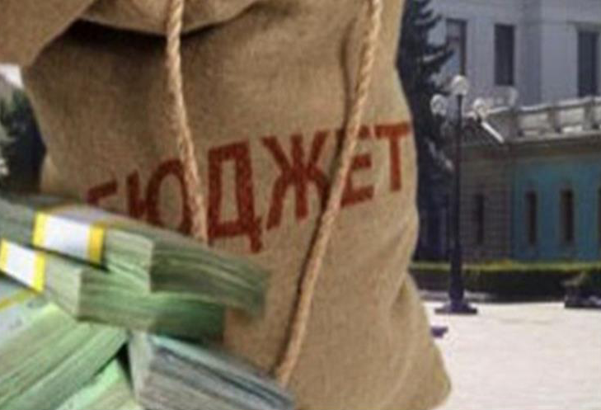
Уважаемые жители Северо-Енисейского района!
Мы познакомим Вас с основными положениями
бюджета Северо-Енисейского района
на 2023 год и плановый период 2024 - 2025 годов
Представленная информация предназначена для широкого круга пользователей и будет интересна и полезна всем категориям населения. Бюджет Северо-Енисейского района затрагивает интересы каждого
жителя района. Мы постарались в доступной и понятной форме показать основные показатели бюджета. Надеемся, что информация о бюджете, представленная в информативной и компактной форме, позволит уточнить знания о бюджете района и будет способствовать активному участию граждан в бюджетном процессе района

Slide 4
ДОХОДЫ
Поступающие в бюджет денежные средства (налоги юридических и физических лиц, штрафы, административные платежи и сборы, финансовая помощь)
РАСХОДЫ
Выплачиваемые из бюджета денежные средства (социальные выплаты населению, содержание муниципальных учреждений (образование, культура, физическая культура, молодежная политика и другие), капитальное строительство и другие)
Превышение доходов над расходами образует положительный остаток бюджета – профицит (+)
Если расходная часть бюджета превышает доходную, то бюджет формируется с дефицитом (-)
Профицит
Дефицит
Расходы
Доходы
Доходы
Расходы

Slide 5
Глоссарий
Администратор доходов бюджета - орган государственной власти (государственный орган), орган местного самоуправления, орган местной администрации, орган управления государственным внебюджетным фондом, Центральный банк Российской Федерации, казенное учреждение, осуществляющий в соответствии с законодательством Российской Федерации контроль за правильностью исчисления, полнотой и своевременностью уплаты, начисление, учет, взыскание и принятие решений о возврате (зачете) излишне уплаченных (взысканных) платежей, пеней и штрафов по ним, являющихся доходами бюджетов бюджетной системы Российской Федерации.
Бюджет (от старонормандского bougette — кошель, сумка, кожаный мешок) — форма образования и расходования денежных средств, предназначенных для финансового обеспечения задач и функций государства и местного самоуправления.
Бюджетные обязательства - расходные обязательства, подлежащие исполнению в соответствующем финансовом году.
Бюджетная система Российской Федерации - совокупность федерального бюджета, бюджетов субъектов РФ, местных бюджетов и бюджетов государственных внебюджетных фондов.
Бюджетный процесс - регламентируемая законодательством Российской Федерации деятельность органов государственной власти, органов местного самоуправления и иных участников бюджетного процесса по составлению и рассмотрению проектов бюджетов, утверждению и исполнению бюджетов, контролю за их исполнением, осуществлению бюджетного учета, составлению, внешней проверке, рассмотрению и утверждению бюджетной отчетности.
Бюджетная политика муниципального района - совокупность действий и мероприятий, проводимых органами местного самоуправления в сфере управления формированием и исполнением бюджета, по выполнению ими функций перед обществом и государством.
Бюджетный кредит - денежные средства, предоставляемые бюджетом другому бюджету бюджетной системы Российской Федерации, юридическому лицу (за исключением государственных (муниципальных) учреждений), иностранному государству, иностранному юридическому лицу на возвратной и возмездной основах.
Безвозмездные поступления:
дотации из других бюджетов бюджетной системы Российской Федерации;
субсидии из других бюджетов бюджетной системы Российской Федерации (межбюджетные субсидии);
субвенции из федерального бюджета и (или) из бюджетов субъектов Российской Федерации;
иные межбюджетные трансферты из других бюджетов бюджетной системы Российской Федерации;
безвозмездные поступления от физических и юридических лиц, международных организаций и
правительств иностранных государств, в том числе добровольные пожертвования.
Бюджетные инвестиции - бюджетные средства, направляемые на создание или увеличение за
счет средств бюджета стоимости государственного (муниципального) имущества.

Slide 6
Ведомственная структура расходов бюджета - распределение бюджетных ассигнований, предусмотренных законом (решением) о бюджете, по главным распорядителям бюджетных средств, разделам, подразделам, целевым статьям, группам (группам и подгруппам) видов расходов бюджетов либо по главным распорядителям бюджетных средств, разделам, подразделам и (или) целевым статьям (государственным (муниципальным) программам и непрограммным направлениям деятельности), группам (группам и подгруппам) видов расходов классификации расходов бюджетов.
Администратор источников финансирования дефицита бюджета (администратор источников финансирования дефицита соответствующего бюджета) - администратор источников финансирования дефицита бюджета (администратор источников финансирования дефицита соответствующего бюджета) - орган государственной власти (государственный орган), орган местного самоуправления, орган местной администрации, орган управления государственным внебюджетным фондом, иная организация, имеющие право в соответствии с настоящим Кодексом осуществлять операции с источниками финансирования дефицита бюджета.
Главные администраторы доходов бюджета - определенный в соответствии с настоящим Кодексом орган государственной власти (государственный орган), орган местного самоуправления, орган местной администрации, орган управления государственным внебюджетным фондом, Центральный банк Российской Федерации, иная организация, имеющие в своем ведении администраторов доходов бюджета и (или) являющиеся администраторами доходов бюджета.
Главные распорядители бюджетных средств - главный распорядитель бюджетных средств (главный распорядитель средств соответствующего бюджета) - орган государственной власти (государственный орган), орган управления государственным внебюджетным фондом, орган местного самоуправления, орган местной администрации, а также наиболее значимое учреждение науки, образования, культуры и здравоохранения, указанное в ведомственной структуре расходов бюджета, имеющие право распределять бюджетные ассигнования и лимиты бюджетных обязательств между подведомственными распорядителями и (или) получателями бюджетных средств.
Главный администратор источников финансирования дефицита бюджета (главный администратор источников финансирования дефицита соответствующего бюджета) - определенный в соответствии с настоящим Кодексом орган государственной власти (государственный орган), орган местного самоуправления, орган местной администрации, орган управления государственным внебюджетным фондом, иная организация, имеющие в своем ведении администраторов источников финансирования дефицита бюджета и (или) являющиеся администраторами источников финансирования дефицита бюджета.
Государственные (муниципальные) услуги (работы) - услуги (работы), оказываемые (выполняемые) органами государственной власти (органами местного самоуправления), государственными (муниципальными) учреждениями и в случаях, установленных законодательством Российской Федерации, иными юридическими лицами.
Дотации - межбюджетные трансферты, предоставляемые на безвозмездной и безвозвратной основе без установления направлений их использования;
Дорожный фонд - часть средств бюджета, подлежащая использованию в целях финансового обеспечения дорожной деятельности в отношении автомобильных дорог общего пользования, а также капитального ремонта и ремонта дворовых территорий многоквартирных домов, проездов к дворовым территориям многоквартирных домов населенных пунктов.
Государственное (муниципальное) задание – документ, устанавливающий требования к составу, качеству и (или) объему (содержанию), условиям, порядку и результатам оказания государственных (муниципальных) услуг (выполнения работ).

Slide 7
Источники финансирования дефицита бюджета - средства, привлекаемые в бюджет для покрытия дефицита бюджета кредиты банков, кредиты от других уровней бюджетов, кредиты финансовых международных организаций, ценные бумаги, иные источники.
Иные межбюджетные трансферты – это прочие безвозмездные поступления из бюджетов другого уровня бюджетной системы Российской Федерации.
Кассовое обслуживание исполнения бюджета - проведение и учет операций по кассовым поступлениям в бюджет и кассовым выплатам из бюджета.
Казенное учреждение - государственное (муниципальное) учреждение, осуществляющее оказание государственных (муниципальных) услуг, выполнение работ и (или) исполнение государственных (муниципальных) функций в целях обеспечения реализации предусмотренных законодательством Российской Федерации полномочий органов государственной власти (государственных органов) или органов местного самоуправления, финансовое обеспечение деятельности которого осуществляется за счет средств соответствующего бюджета на основании бюджетной сметы.
Межбюджетные трансферты - средства, предоставляемые одним бюджетом бюджетной системы Российской Федерации другому бюджету бюджетной системы Российской Федерации.
Муниципальная программа – документ стратегического планирования, содержащий комплекс планируемых мероприятий, взаимоувязанных по задачам, срокам осуществления, исполнителям и ресурсам и обеспечивающих наиболее эффективное достижение целей и решение задач социально-экономического развития муниципального образования.
Налогоплательщики - это организации и физические лица, на которых в соответствии с Налоговым кодексом Российской Федерации возложена обязанность уплачивать налоги и сборы.
Расходные обязательства - обусловленные законом, иным нормативным правовым актом, договором или соглашением обязанности публично-правового образования (Российской Федерации, субъекта Российской Федерации, муниципального образования) или действующего от его имени казенного учреждения предоставить физическому или юридическому лицу, иному публично-правовому образованию, субъекту международного права средства из соответствующего бюджета;
Основные характеристики бюджета - общий объем доходов бюджета, общий объем расходов, дефицит (профицит) бюджета.
Отчетный финансовый год - год, предшествующий текущему финансовому году.
Очередной финансовый год - год, следующий за текущим финансовым годом.
Плановый период - два финансовых года, следующие за очередным финансовым годом.
Публичные обязательства - обусловленные законом, иным нормативным правовым актом расходные обязательства публично-правового образования перед физическим или юридическим лицом, иным публично-правовым образованием, подлежащие исполнению в установленном соответствующим законом, иным нормативным правовым актом размере или имеющие установленный указанным законом, актом порядок его определения (расчета индексации).
Сеть муниципальных учреждений – это совокупность учреждений, находящихся в собственности муниципального района, по всем отраслям бюджетной сферы.
Текущий финансовый год - год, в котором осуществляется исполнение бюджета, составление и рассмотрение проекта бюджета на очередной финансовый год (очередной финансовый год и плановый период).
Участники бюджетного процесса - субъекты, осуществляющие деятельность по составлению и рассмотрению проектов бюджетов, утверждению и исполнению бюджетов, контролю за их исполнением, осуществлению бюджетного учета, составлению, внешней проверке, рассмотрению и утверждению бюджетной отчетности.

Slide 8
8
Основные цели и задачи бюджетной политики Северо-Енисейского района на 2023-2025 годы
Обеспечение сохранения устойчивости бюджета района и сбалансированного развития Северо-Енисейского района в условиях реализации ключевых задач, поставленных Президентом РФ в качестве национальных целей страны
Участие в реализации национальных целей и стратегических задач развития Российской Федерации, определенных Президентом Российской Федерации, с учетом приоритетного развития социальной сферы и экономики
Взаимодействие с краевыми органами власти по сохранению устойчивого развития Северо-Енисейского района
Повышение эффективности бюджетных расходов, вовлечение в бюджетный процесс граждан
Продолжение реализации Плана мероприятий по росту доходов, оптимизации расходов и совершенствованию долговой политики северо-Енисейского района

Slide 9
Основные направления налоговой политики
Северо-Енисейского района на среднесрочную перспективу
Основная цель налоговой политики Северо-Енисейского района – рост налоговой базы, за счет реализации следующих задач:
Обеспечение преемственности налоговой политики предыдущих лет
Снижение недоимки
Работа с земельно-имущественным комплексом
Северо-Енисейского района
Обеспечение благоприятных условий для малого и среднего предпринимательства
Проведение мероприятий земельного контроля
Проведение инвентаризации имущества и анализ фактического использования имущества
Работа по внесению сведений в ФИАС
Актуализация сведений в ГАР
Работа межведомственной комиссии по укреплению налоговой, бюджетной и платежной дисциплины, проведения мероприятий по легализации заработной платы и неформальной занятости
Актуализация сведений в ЕГРН
об объектах недвижимости.
Работа с Росреестром
Работа по взысканию задолженности по арендной плате за пользование земельными участками
Сохранение налоговых льгот для социально незащищённых групп населения, предусмотренных решениями районного Совета депутатов Северо-Енисейского района
Работа по взысканию задолженности по плате за наем жилого помещения муниципального жилищного фонда социального и коммерческого использования
Северо-Енисейского района
Обеспечение полного учета имущества и земельных участков, вовлечения максимального количества объектов недвижимости в налоговый оборот
Повышение качества администрирования доходов бюджетов всех уровней
Notes:
9

Slide 10
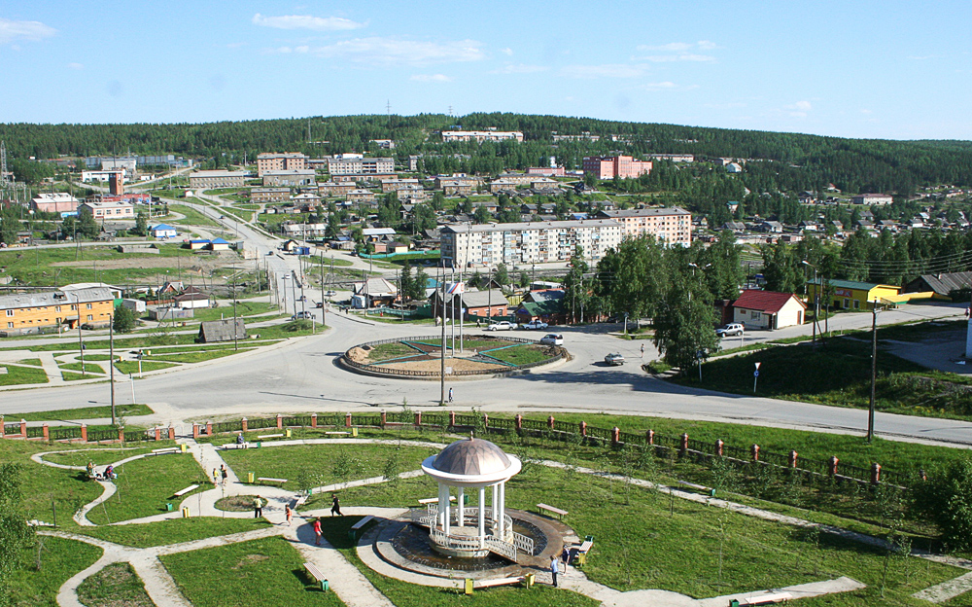
ОСНОВНЫЕ ПОКАЗАТЕЛИ СЕВЕРО-ЕНИСЕЙСКОГО РАЙОНА
Площадь – 4 730,3 га
Численность постоянного населения, на начало периода
2021 год отчет – 10 119 чел.
2022 год оценка – 9 665чел.
2023 год прогноз – 9 653 чел.
2024 год прогноз – 9 640 чел.
2025 год прогноз – 9 624чел.
Объемы добычи золота
2021 год отчет – 53 671 кг
2022 год отчет – 50 040 кг
2023 год прогноз – 59 593кг
2024 год прогноз – 61 883 кг
2025 год прогноз – 62 010 кг
Среднедушевой денежный доход (за месяц)
2021 год отчет – 108 961,0 руб.
2022 год оценка – 75 066,7 руб.
2023 год прогноз – 86 375,1 руб.
2024 год прогноз – 94 990,3 руб.
2025 год прогноз – 102 293,8 руб.
Муниципальные учреждения – 32:
органы местного самоуправления - 3, органы администрации района – 5,
казенные – 5, бюджетные - 19

Slide 11
Основные показатели прогноза
социально-экономического развития
Северо-Енисейского района
№ п/п | Наименование показателя | 2021 отчет | 2022 оценка | 2023 прогноз | 2024 прогноз | 2025 прогноз
1 | Численность постоянного населения , в среднем за период, чел. | 9 982 | 9 659 | 9 647 | 9 632 | 9 616
2 | Численность трудовых ресурсов, в среднем за период, тыс. чел. | 16,513 | 16,627 | 16,710 | 16,792 | 16,873
3 | Уровень зарегистрированной безработицы (к трудоспособному населению в трудоспособном возрасте), на конец периода, % | 0,30 | 0,50 | 0,50 | 0,50 | 0,50
4 | Фонд заработной платы работников списочного, не списочного состава организаций и внешних совместителей по полному кругу организаций, млн. руб. | 20 103,4 | 23 291,8 | 25 745,3 | 27 865,0 | 29 830,6
5 | Среднемесячная заработная плата по полному кругу организаций, руб. | 107 238,90 | 123 393,80 | 135 701,40 | 146 135,00 | 155 659,70
6 | Объем отгруженных товаров собственного производства, выполненных работ и услуг собственными силами организаций по хозяйственным видам деятельности, млн. руб. | 251 059,9 | 276 307,2 | 291 257,1 | 309 992,5 | 328 227,0
Notes:
1- 5.1, 2 – 6.9, 3 – 6.34, 4 – 33.19; 5 – 33.33, 6 – 33.9; 7 - 8.8.1

Slide 12
Основные показатели прогноза
социально-экономического развития
Северо-Енисейского района (продолжение)
№ п/п | Наименование показателя | 2021 отчет | 2022 оценка | 2023 прогноз | 2024 прогноз | 2025 прогноз
8 | Объем инвестиций в основной капитал за счет всех источников финансирования по полному кругу хозяйствующих субъектов , млн. руб. | 26 289,6 | 29 105,5 | 31 201,1 | 32 979,5 | 34 793,3
9 | Оборот розничной торговли, млн. руб. | 1 702,2 | 1 929,2 | 2 138,9 | 2 324,6 | 2 502,2
10 | Оборот общественного питания, млн. руб. | 2 191,7 | 2 396,1 | 2 703,5 | 2 909,8 | 3 104,9
11 | Объем платных услуг, оказанных населению, млн. руб. | 374,5 | 383,4 | 416,8 | 448,2 | 479,2
12 | Индекс потребительских цен, % | 105,5 | 116,7 | 109,1 | 104,6 | 104
13 | Общая площадь жилых домов, введенных в эксплуатацию за счет всех источников финансирования, кв. м | 242 | 1 400 | 1 400 | 6 387,9 | 9 200
Notes:
8 – 11.1, 9-22.7, 10-22.38, 11-23.5, 13 – 12.10

Slide 13
Стадии бюджетного процесса
Утверждение бюджетной отчетности
Исполнение бюджета
Рассмотрение и утверждение бюджета
Составление проекта бюджета
Контроль за исполнением бюджета
январь-декабрь
январь-апрель
январь-декабрь
ноябрь-декабрь
август-ноябрь

Slide 14
Основные параметры бюджета Северо-Енисейского района в 2023 - 2025 годах (с учетом средств из федерального и краевого бюджетов), (тыс. рублей)
№ п/п | Направление | 2023 год | 2024 год | 2025 год
1 | ДОХОДЫ, в том числе: | 4 075 910,7 | 3 111 586,2 | 3 213 907,4
1.1 | налоговые и неналоговые доходы, всего | 3 510 316,1 | 2 635 998,3 | 2 738 066,5
 | в том числе: | х | х | х
1.1.1 | налоговые | 3 293 214,2 | 2 536 149,1 | 2 638 260,8
1.1.2 | неналоговые | 217 101,9 | 99 849,2 | 99 805,7
1.2 | безвозмездные поступления из федерального и краевого бюджетов, прочие безвозмездные поступления | 565 594,6 | 475 587,9 | 475 840,9
2 | РАСХОДЫ, в том числе: | 3 687 962,0 | 2 946 144,1 | 2 941 954,0
2.1 | за счет средств из федерального бюджета | 23 410,1 | 29 787,2 | 29 508,6
2.2 | за счет средств из краевого бюджета | 510 454,3 | 445 800,7 | 446 332,3
2.3 | за счет средств местного бюджета | 3 154 097,6 | 2 396 951,3 | 2 318 471,1
2.4 | условно-утвержденные расходы | 0,0 | 73 604,8 | 147 642,0
3 | ДЕФИЦИТ (-)/ПРОФИЦИТ (+) | 387 948,7 | 165 442,1 | 271 953,4
4 | ИСТОЧНИКИ, в том числе: | - 387 948,7 | - 165 442,1 | - 271 953,4
4.1 | кредиты, полученные от кредитных организаций | 0,0 | 0,0 | 0,0
4.2 | погашение кредитов от кредитных организаций | 550 000,0 | 0,0 | 0,0
4.3 | получение бюджетных кредитов от других бюджетов бюджетной системы РФ | 300 000,0 | 0,0 | 0,0
4.4 | погашение бюджетных кредитов от других бюджетов бюджетной системы РФ | 300 000,0 | 00,0 | 0,0
4.5 | изменение остатков | 162 051,3 | -165 442,1 | -271 953,4

Slide 15
Динамика параметров бюджета Северо-Енисейского района, (тыс. рублей)

